Slide 2
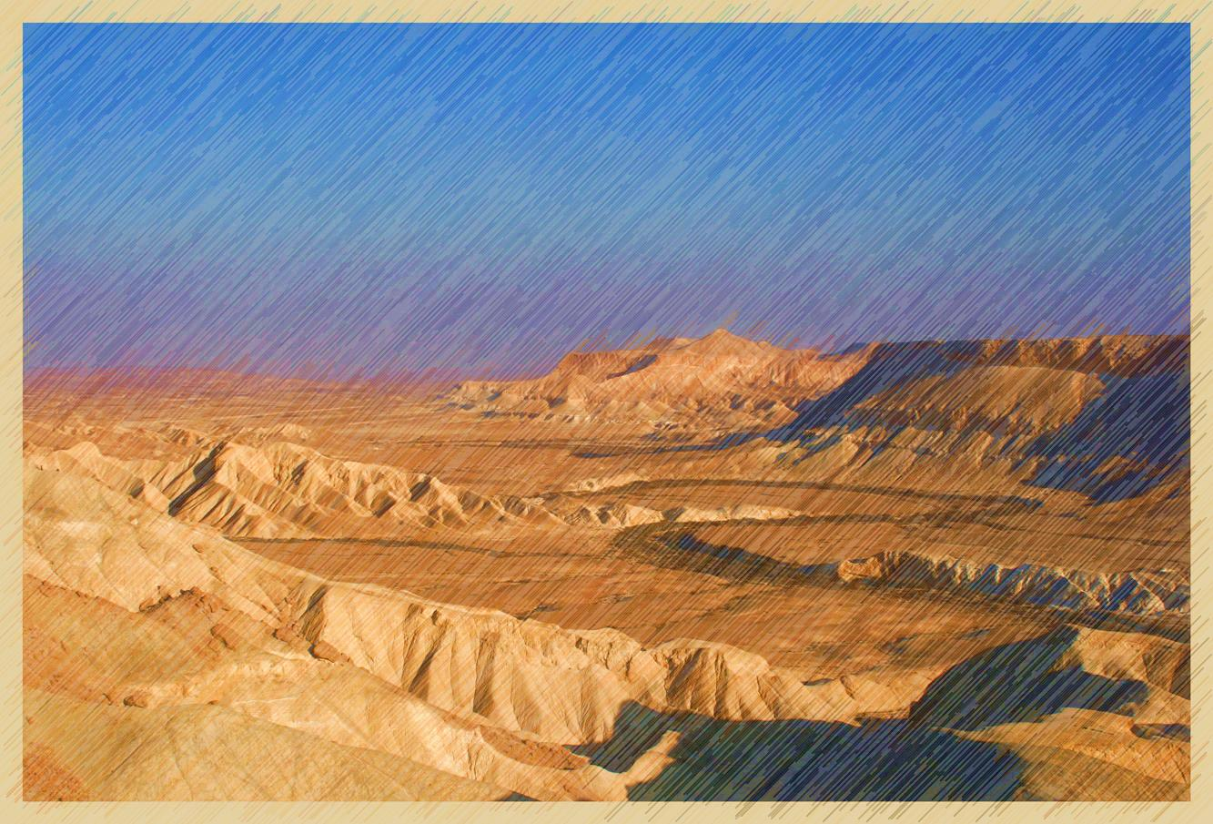
שם: טלי סופר ואופל קיסו
תאריך ההגשה: 29.1.16
שם המורה: רינת כהן
כיתה: ז'5

Slide 3
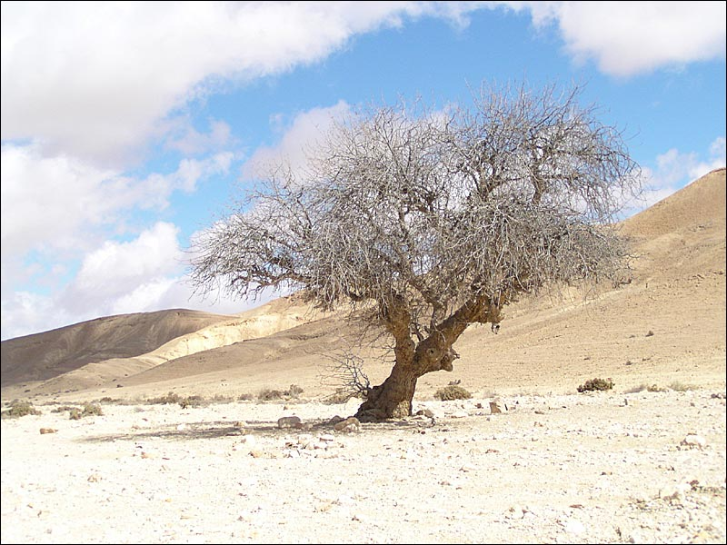
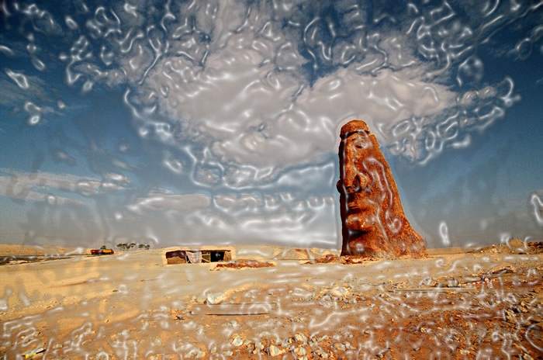
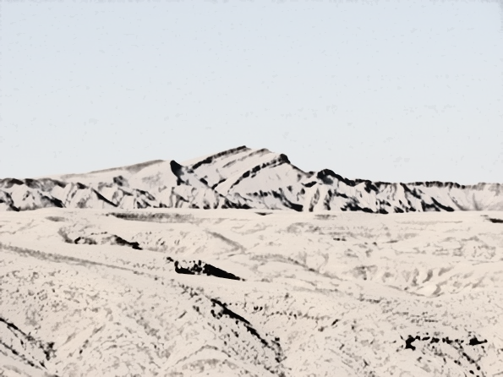
תעודת זהות
מיקום הנגב: הנגב משתרע בחלקה הדרומי של ארץ ישראל.
גבולות הנגב: בצפון מערב-גבולו של הנגב עובר לאורך מישור החוף הדרומי.
בדרום מערב-גובל בחצי האי סיני. בדרום- חוף אילת והרי אילת.
במזרח-מערבה ועד דרום ים המלח. במערב-מצריים.
טופוגרפיה(פני השטח):ברוב שטחו של הנגב שורר אקלים צחיח ובחלקו הצפוני שורר אקלים צחיח למחצה.
מרבית שטחו הררי 600 מ', אילת 150-300 מ'. מאופיין בבקעות.
מספר התושבים: אוכלוסיית הנגב מונה כ- 413 אלף נפשות.
עיר חשובה באזור: באר-שבע.

Slide 4
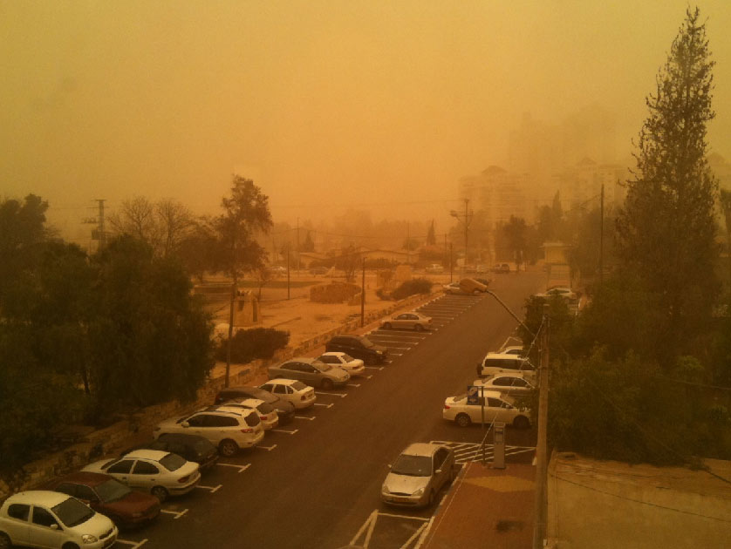
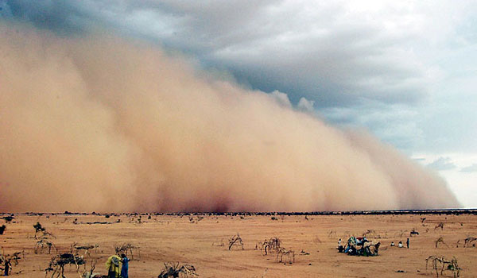
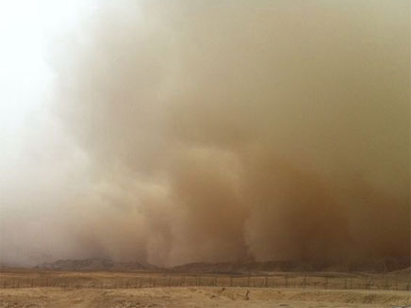
מאפיינים פיסיים אקלים :
סוג האקלים המאפיין את הנגב הוא אקלים צחיח.
* הנגב מאופיין בכמות משקעים קטנה (גשם). כמות המשקעים השנתית היא פחות מ 200 מ"מ.
המשקעים יורדים בעונת החורף במשך מספר ימים מצומצם, בדרך כלל המשקעים יורדים בחודשים דצמבר, ינואר ופברואר.
* הלחות בנגב נמוכה, כלומר, האוויר מכיל כמות קטנה של אדי מים. וככל שמתרחקים מן הים התיכון, לחות האוויר הולכת וקטנה.
הטמפרטורות בנגב הן גבוהות, ובמהלך היום חם מאוד.
בחודש אוגוסט: 28-32 מעלות.
אך לעומת זאת, במהלך שעות הלילה הטמפרטורות בנגב נמוכות וקריר.
בחודש ינואר: 10-14 מעלות.
* תופעות חריגות: תושבי הנגב חווים סופות חול ואבק. סופות אלה הן משבי רוח חזקים הנושאים גרגירי חול גסים וחלקיקי אבק דקים למרחקים. הרוח מסיעה את גרגירי החול בגובה נמוך ולמרחקים קצרים. ואת חלקיקי האבק הרוח מסיעה בגובה רב ולמרחקים עצומים. במהלך הסופה הראות מוגבלת ומשתרר אובך.

Slide 5
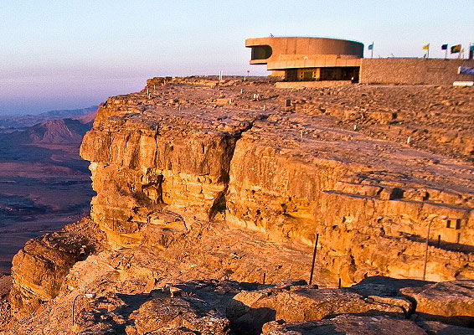
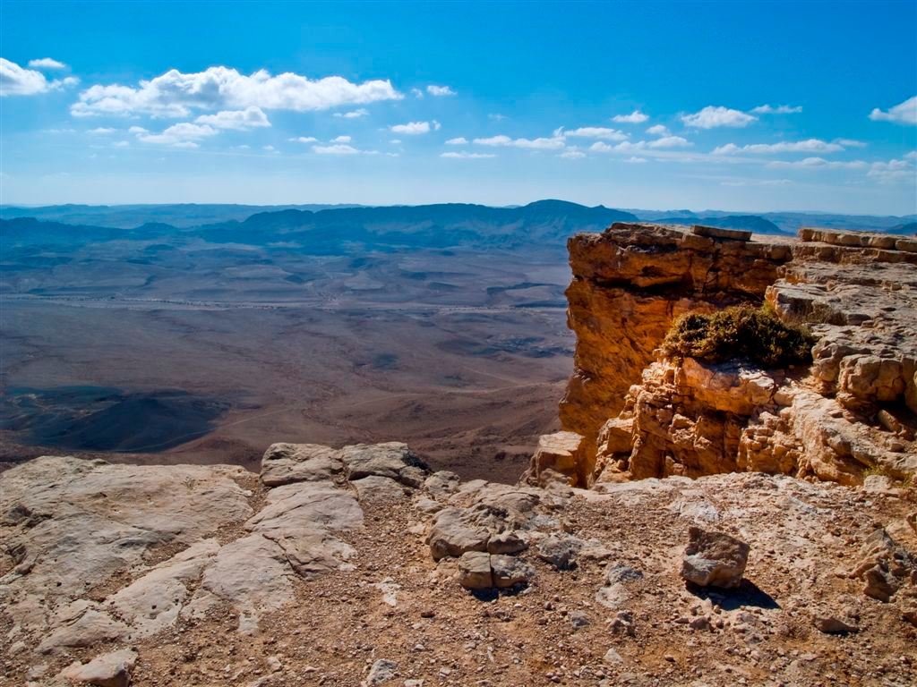
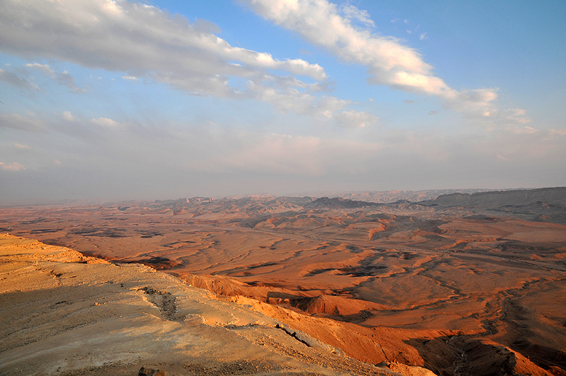
סוג הקרקע ובתי גידול מיוחדים :
הנגב בנוי מכמה סוגי קרקעות: קרקעות לס, קרקעות חול, קרקעות רג, וקרקעות סחף מדבריות.
קרקעות לס: הקרקע עשויה מחרסית וחול המחוברים באופן רופף באמצעות חומר אורגני, תחמוצות ברזל ומינרלים נוספים. צבעה הוא צהוב עד חום בהיר. קרקע זו אינה ניתנת לחלחול. גרגירים גדולים וגסים. קרקע חול: קרקעות חול עשויות מגרגירי קווארץ קשים וגסים, לכן קל למים לחלחל דרכן. צבען חום כהה. קרקעות רג: פני השטח של קרקעות הרג מכוסים סלעים ושברי סלעים. צבע הקרקע חום חיוור מאוד. קרקעות אלה לא ניתנות לחלחול. קרקעות סחף מדבריות: קרקעות נסחף המדבריות נוצרו משקיעתם של חומרי סחף במקומות נמוכים. הנחלים המובילים את הסחף בזמן השיטפונות יוצרים מניפות של סחף. במניפות אלו מצטברים גרגירי חול, שברי סלעים וסלע דק שהובלו בשיטפון. קרקע הסחף אינה ניתנת לחלחול. צבע הקרקע חום בהיר.

Slide 6
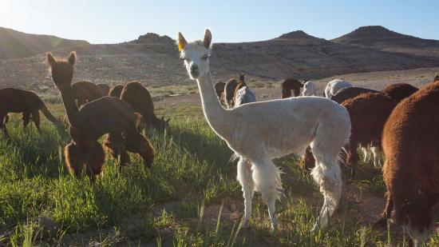
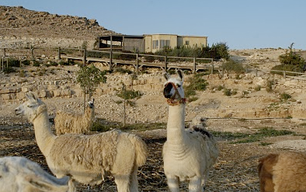
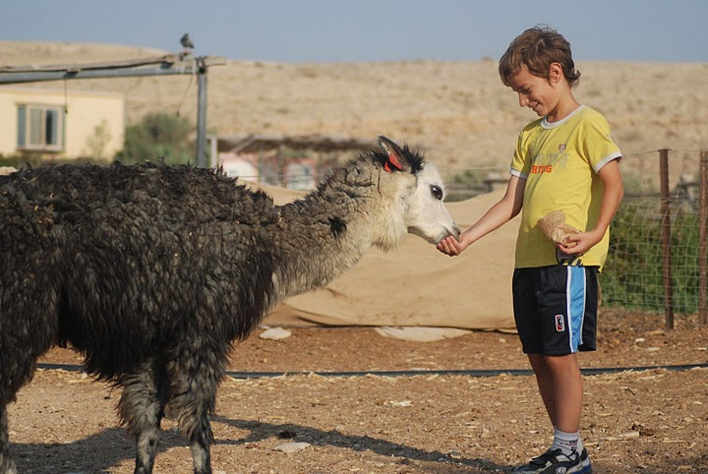
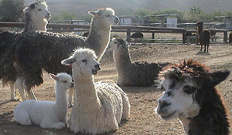
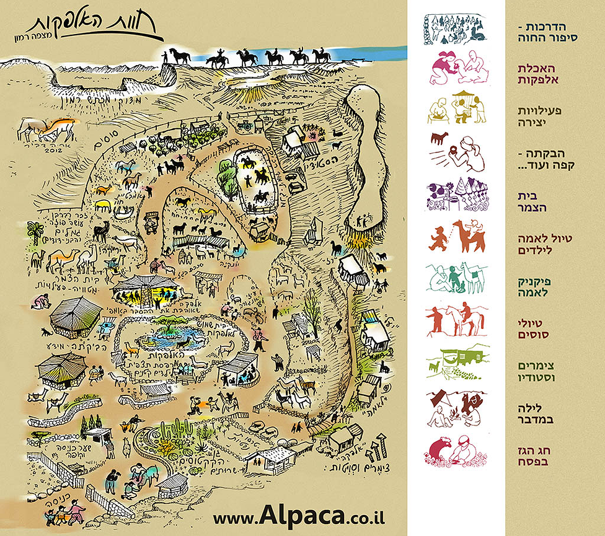
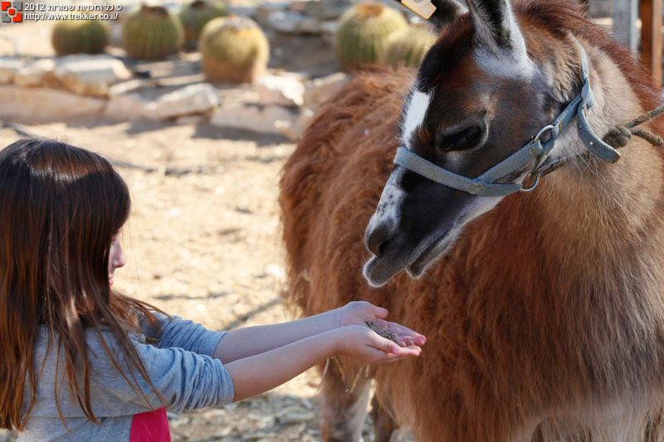
בתי גידול לבע"ח בנגב:
במצפה רמון שוכנת חוות האלפקות.
שם מגדלים למות, אלפקות, סוסים, חמורים ועיזים.
חווה זו מציעה מגוון אטרקציות לילדים ולמשפחות.
בחווה תפגשו מקרוב את האלפקות והלאמות, תוכלו לשבת לכוס קפה מפנקת בזמן שהילדים מאכילים את האלפקות או רוכבים על לאמה. לחובבי השטח והנופים נמליץ לצאת לטיול סוסים זוגי או משפחתי לנופי הבראשית של מכתש רמון ולהישאר לישון באחד הצימרים.

Slide 7
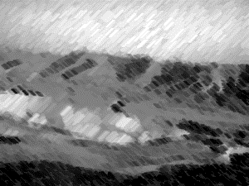
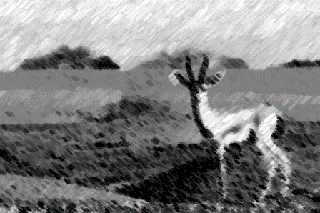
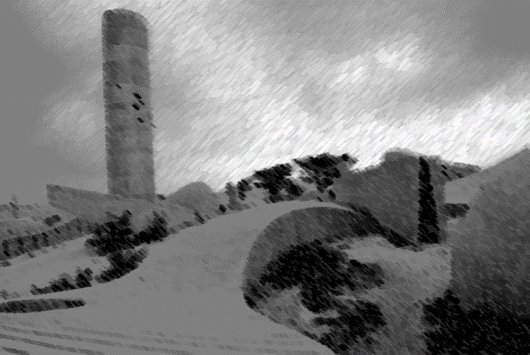
ההיסטוריה בנגב:
הסיפור ההיסטורי:
כבר בימי האבות היה הנגב מיושב ביהודים, הם נטו בו את אוהליהם וחפרו בו בארות.
בתקופת התנחלות השבטים בארץ ישבו בצפון הנגב בני שבט יהודה ובדרום בני שבט שמעון. התיישבות נוספת בנגב נרשמה כששבו היהודים מגלות בבל.
בראשית תקופת בית שני נדדו אדומים מדרום עבר הירדן אל הנגב, אך עמידתם האיתנה של החשמונאים יצרה רצף התיישבותי וכך נשאר הנגב מיושב ביהודים.
אחרי חורבן בית שני היה הנגב גבולה המזרחי של האימפריה הרומית.
מאוחר יותר יושב הנגב בידי נוצרים שפיתחו בו חקלאות ובנו בתים, כנסיות, מאגרים ועוד.
במאה השביעית חרבו הישובים בנגב, בדווים פלשו אל האזור ושטחים חקלאיים הפכו לשטחי מרעה. כך נשאר הנגב ריק מישובים במשך דורות רבים, עד שהחלו היהודים להתיישב בו .
וכך לאט לאט התפתח הנגב ונבנו עוד יישובים...

Slide 8
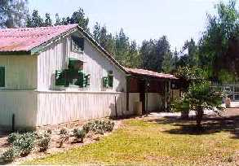
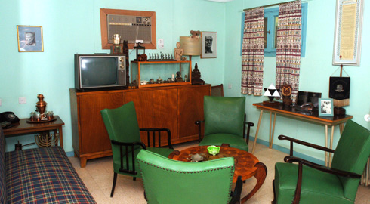
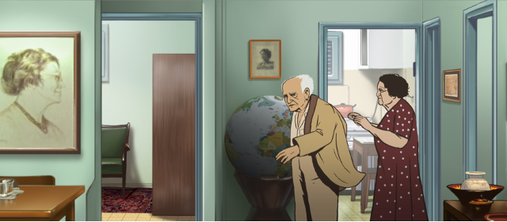
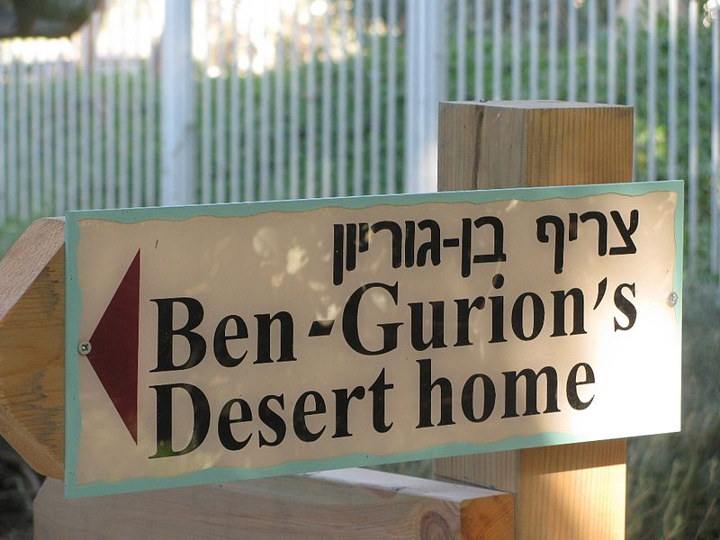
צריף בן גוריון:
צריף בן גוריון הוא צריף המגורים בקיבוץ שדה בוקר, אשר שימש את דוד בן-גוריון ואשתו פולה בשנים 1953 - 1973, ואשר הפך לאחר מותו למוזיאון, העומד לרשות הציבור, במסגרת המכון למורשת בן-גוריון.
כיום משמש הצריף כמוזיאון. בצריף נחשפים אל דמותו של בן-גוריון כאדם וכמנהיג ואל התקופה שבה הוא חי.
בצריף מוצגת תערוכה המציגה את הקשר בין בן-גוריון והנגב.
בנוסף לביקור בצריף בן-גוריון, נערכות בו פעילויות.
הצריף מציע פעילויות קצרות במסגרת טיולי בית ספר, לצד סדנאות בנושאי מנהיגות, תקשורת ונגב במסגרת ימי עיון וסמינרים למורים ולתלמידים. בצריף נמצא גם חדר העבודה המקורי של בן-גוריון ובו חלק מספרייתו, בה נמצאים כ-5,000 ספרים.

Slide 9
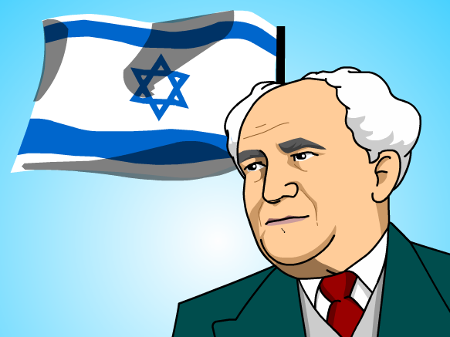
סרטון: דוד בן גוריון
https://www.youtube.com/watch?v=xM4GkFMRaAU

Slide 10
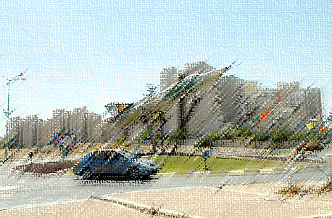
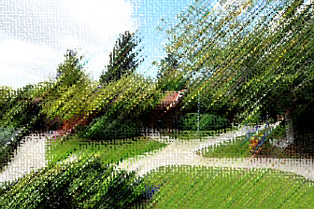
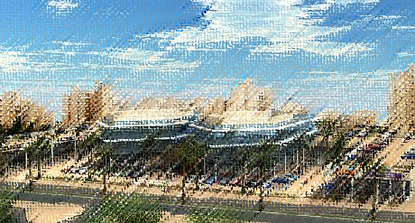
אוכלוסייה ודגמי התיישבות:
אוכלוסיית העיר(באר שבע): באר שבע שוכנת בקצה הצפוני של מדבר הנגב. בעיר באר שבע מתגוררים יותר מ-70% מאוכלוסיית הנגב. אוכלוסיית באר שבע מונה בערך כ-204,000 תושבים.
האוכלוסייה גדלה בקצב מהיר משנה לשנה.
צפיפות האוכלוסייה: כ-1711 תושבים לקמ"ר.
מאזן הגירה: מאזן ההגירה בבאר שבע חיובי. כלומר, יש יותר עולים חדשים המגיעים לבאר שבע ופחות אנשים שעוזבים את העיר.
אוכלוסייה מסוימת בבאר שבע: בבאר שבע יש אוכלוסיית בדואים המונה מעל ל- 40,000 בדואים, ומספרם הולך וגדל משנה לשנה.
המאפיינים את צורת ההתיישבות בבאר שבע וסביבתה: האזור מאופיין ביישובים חקלאים כגון קיבוצים ומושבים.
לדוגמה: קיבוץ רביבים וקיבוץ משאבי שדה.

Slide 11
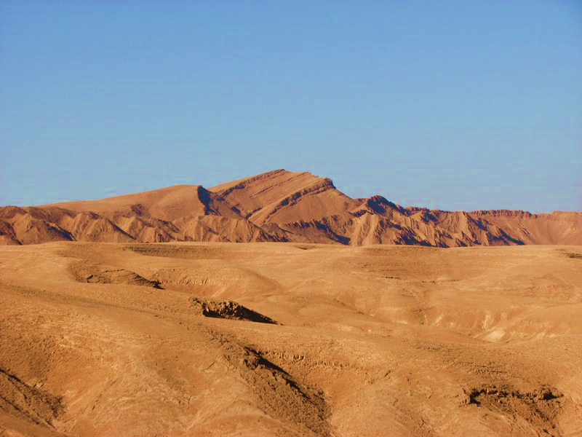
מהעבודה הזו למדנו אודות אזור הנגב.
בעבודה זו היה לנו קשה למצוא מידע על האוכלוסייה הבדואית בנגב.
בעבודה הזו היה לנו קל למצוא מידע על האקלים בנגב.
בעבודה זו נהננו לעבוד בשיתוף פעולה...
היינו רוצות להעמיק את הידע שלנו על האזור בתחום ההיסטוריה בנגב. לדעתנו זה חשוב לדעת על אודות הנגב וזה נושא שמאוד מעניין אותנו.

Slide 12
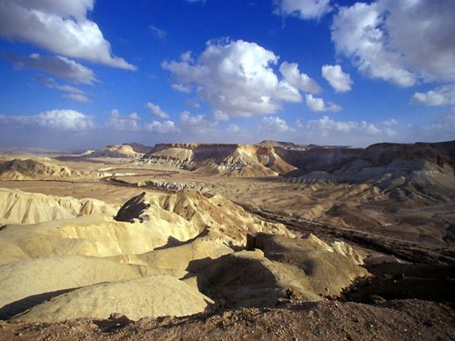
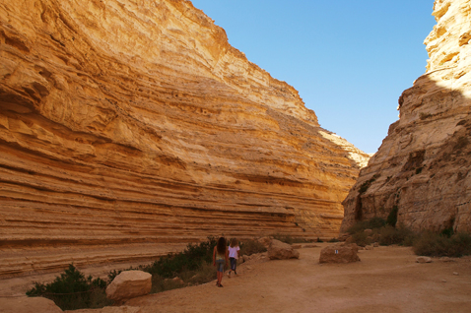
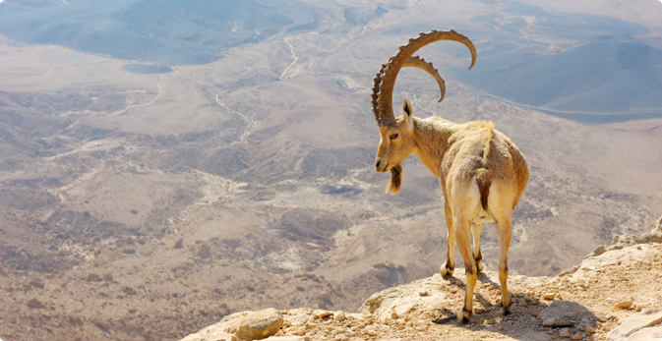
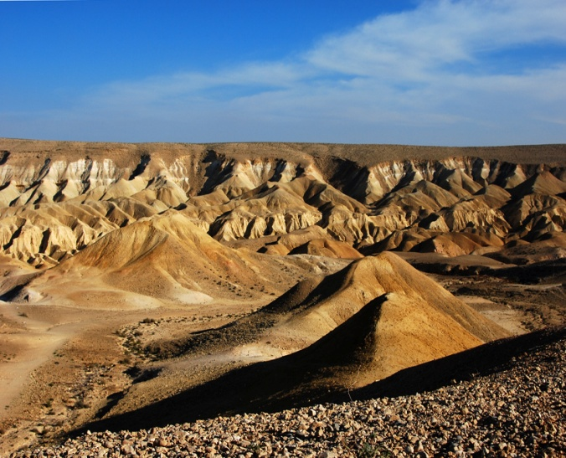
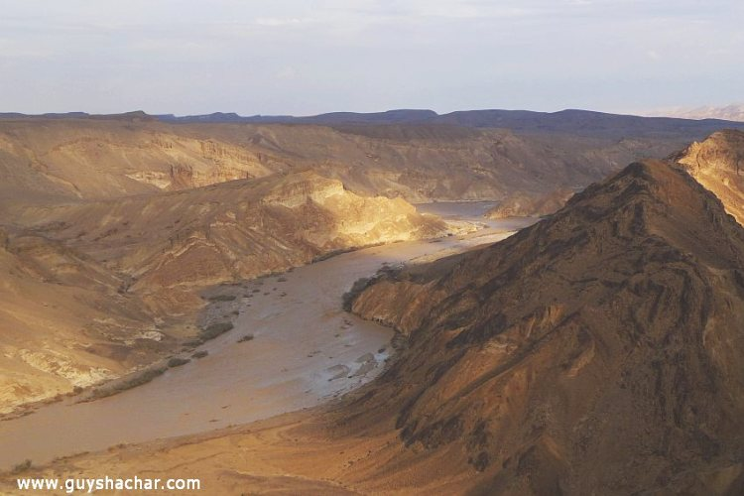
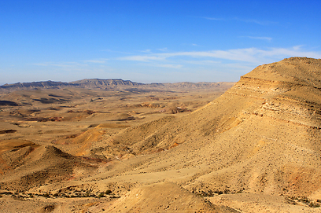
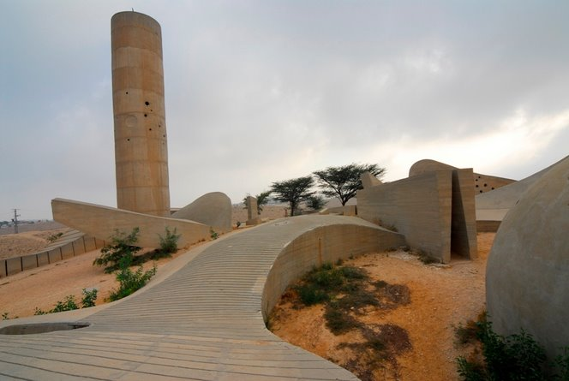
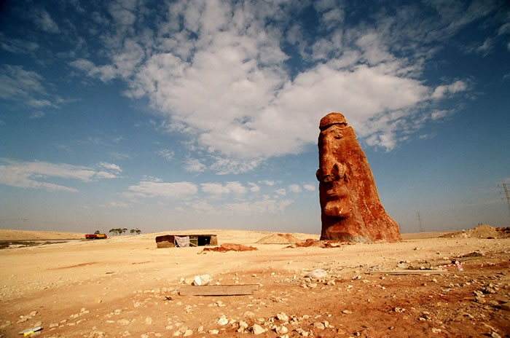
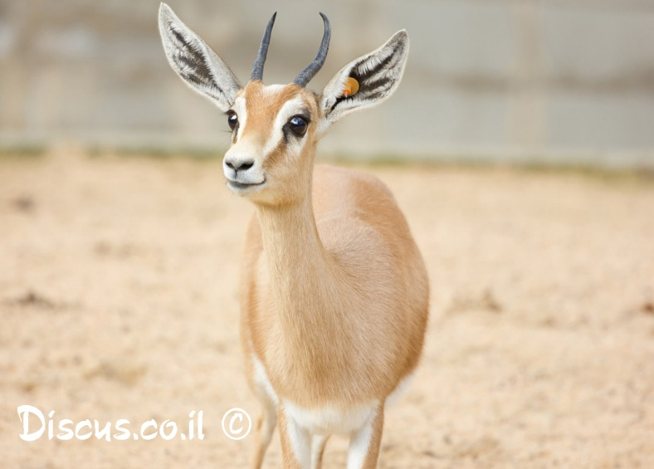
מקוות שנהניתם!☺

